Slide 1
MOTIVISANI NADOM
7. pouka za 18. maj 2024.

Slide 2
„I reći će se u ono vreme: Gle, ovo je Bog naš, Njega čekasmo, i spašće nas; ovo je Gospod, Njega čekasmo; radovaćemo se i veselićemo se za spasenje Njegovo.“ (Isaija 25:9)

Slide 3
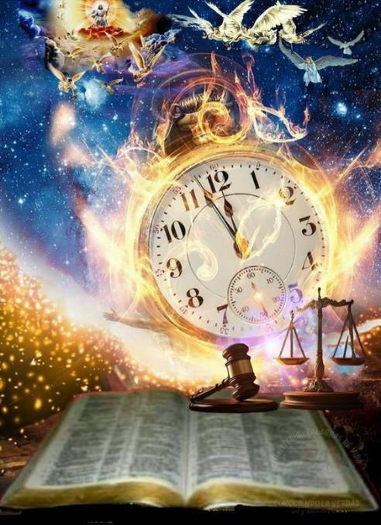
Kako su se proročki događaji razvijali, ljudi širom sveta počeli su istraživati i propovedati o skorom Drugom Isusovom dolasku.
Među njima su bili Johan Albreht Bengel (1687-1752) u Nemačkoj, Manuel Lakunca (1731-1801) u Čileu, Vilijam Miler (1782-1861) u Severnoj Americi, Džozef Volf (1821-1845) koji je poruku prenio u Afriku, Egipat, Abisiniju, Aziju, Palestinu, Siriju, Persiju, Uzbekistan i Indiju.
Oni, i drugi koji su ranije pisali, došli su do istog zaključka: Isus će se vratiti sredinom 19. veka!
Drugi dolazak :
Blažena nada.
Kako će Isus doći?
Vilijam Miler :
Kako tumačiti Bibliju.
Proročko vreme.
Proročanstvo o 2300 dana.

Slide 4
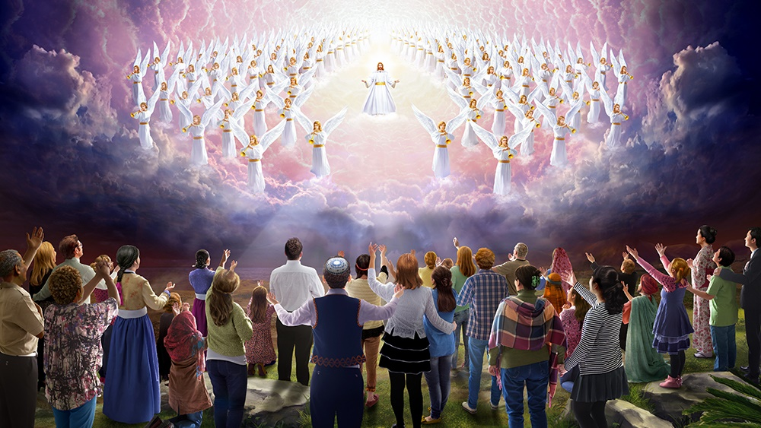
DRUGI DOLAZAK

Slide 5
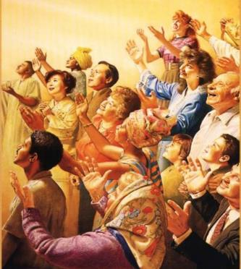
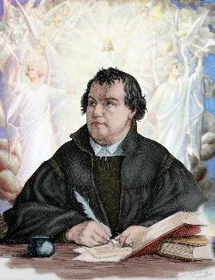
BLAŽENA NADA
„Čekajući blaženu nadu i slavni dolazak našeg velikog Boga i Spasitelja Isusa Hrista.“ (Titu 2,13)
Budući da je Isus obećao da će se vratiti (Jn. 14,1-3), to je postala nada svih vernika do danas (Titu 2,13).
Ta nada se odražava i u veroispovesti Rimokatoličke Crkve i u Pravoslavnoj Crkvi, i Anglikanci je imaju a i tako su poučavali Luter, Kalvin i drugi reformatori.
Šta čini Drugi Isusov dolazak tako željno iščekivanim događajem?
Označava kraj bolesti, patnje i smrti
To je kraj siromaštva, nepravde i ugnjetavanja
Prestanak borbi, sukoba i ratova
Otvaranje vrata za svet mira, sreće i večnog zajedništva s Bogom

Slide 6
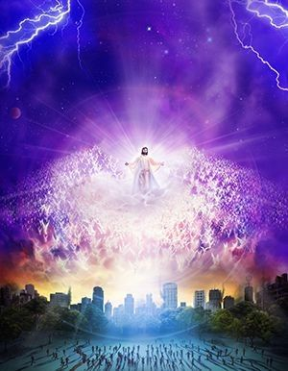
KAKO ĆE ISUS DOĆI?
„Kao što munja izlazi od istoka i pokazuje se do zapada, takav će biti dolazak Sina čovečijeg.“ (Matej 24,27)
Tokom 19. veka protestanti su iskrivili učenje o 2. dolasku učeći da će Isus uspostaviti zemaljsko carstvo hiljadu godina mira (premilenijalizam), ili da će postojati razdoblje od hiljadu godina mira pre 2. dolaska (postmilenijalizam).
Međutim, reformatori su naučavali da će hiljadugodišnjici prethoditi 2. dolazak, i da će to biti:
Doslovno . „Dolazim brzo“ (Otk. 22,20)
Vidljivo . „Svako će ga oko videti” (Otk. 1,7; Mt. 24,27)
Zvučno „sa zapovešću, sa glasom Arhanđelovim, i s trubom Božijom sići s neba.“ (1. Solunjanima 4,16; 1. Korinćanima 15,52)
Slavno . Mrtvi će ustati, živi će se preobraziti, a mi ćemo biti uzneseni s Gospodom (1. Solunjanima 4,13-18; 1. Korinćanima 15,51-55)

Slide 7
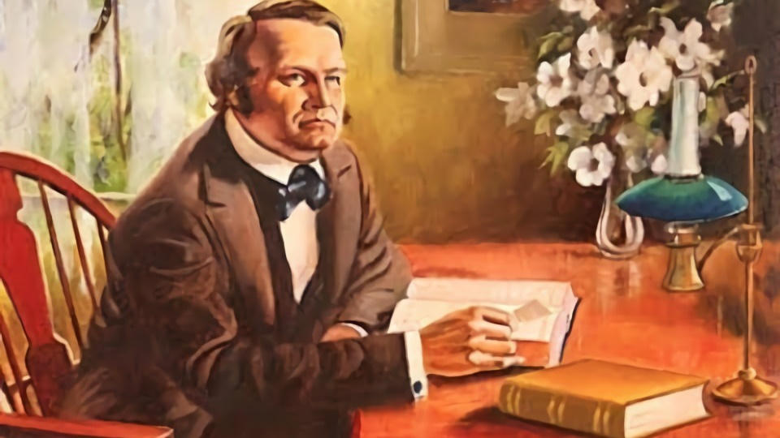
VILIJAM MILER

Slide 8
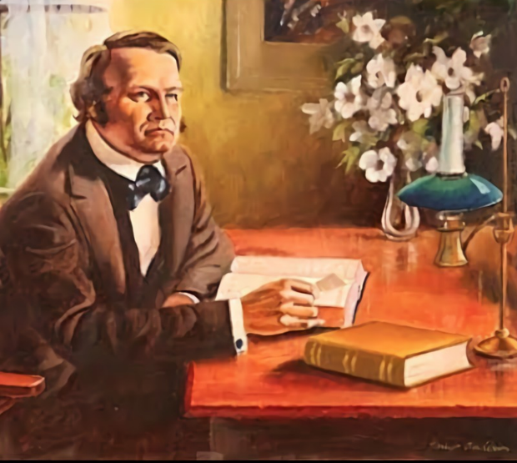
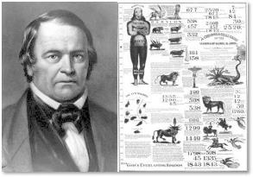
KAKO TUMAČITI BIBLIJU
„Jer zapovest po zapovest, zapovest po zapovest, pravilo po pravilo, pravilo po pravilo, ovde malo, onde malo davaše se.“ (Isaija 28,10)
Na osnovu Isaijinih reči (Is. 28,9-10), Vilijam Miler je odlučio da Biblija samu sebe tumači.
Zveri predstavljaju carstva (Dn. 7,17.23)
Vetrovi predstavljaju uništenje (Jer. 49,36)
Voda predstavlja mnoštvo (Otkrivenje 17,15)
Žene su predstavljale crkve (Jez. 23,4; 2.Kor 11,2)
Dani su doslovne godine (Brojevi 14,34; Jez. 4,6)
Počevši od Postanja, proučavao je svaki biblijski odlomak. Ako mu značenje nije bilo jasno, rešenje je tražio u nekom drugom biblijskom odlomku.
Na taj način ga je Duh Sveti obasjavao sve dok se pred njim jasno nije otvorila Biblija.
Kada je došao do proročkih odlomaka, otkrio je da se isti princip može primeniti i tamo:
Primjenjujući ta načela, Miler je bio iznenađen svojim otkrićima.

Slide 9
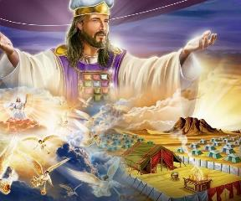
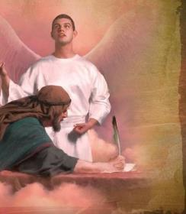
PROROČKO VREME
„I reče mi: Do dve hiljade i tri stotine dana i noći; onda će se svetinja očistiti.“ (Danilo 8:14 NIV )
S obzirom na to da se u Milerovo vreme Zemlja smatrala svetilištem, zaključio sam da je proročanstvo o njenom pročišćenju (Dn. 8,14) ukazivalo na vreme Isusova drugog dolaska.
Primetio je da je anđeo Gavrilo Danilu objasnio sve detalje vizije:
Ovan = Midija i Persija (Dn. 8,20)
Jarac = Grčka (Dn. 8,21a)
Slomljeni rog = Aleksandar i njegovi naslednici (Dn. 8,21b-22)
Mali rog = Rim, u njegovoj političkoj i verskoj fazi (Dn. 8,23-25)
Međutim, 2300 dana ostalo je neobjašnjeno (Dn. 8,26-27).
Godinama kasnije Gavrilo je ponovno poslan da Danilu objasni tu poentu (Dn. 9,21-23). Objasnio je da je postojalo određeno ili „odsečeno“ razdoblje i da će započeti s „izlaskom naredbe da se obnovi i izgradi Jerusalim” (Dn. 9,24-25). Da je Miler pronašao ovaj stih, znao bi i početak 2300 dana/godina.

Slide 10
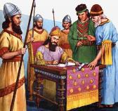
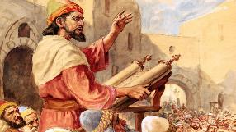
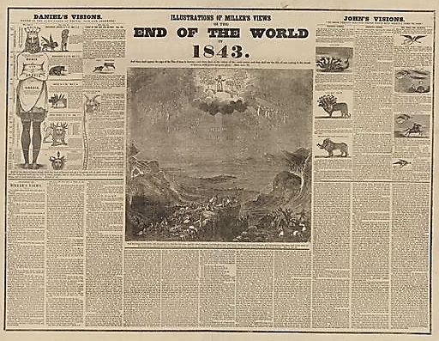
PROROČANSTVO O 2300 DANA
„A ti, Jezdro, po mudrosti Boga svog koja ti je data postavi upravitelje i sudije da sude svemu narodu što je s one strane reke između svih koji znaju zakon Boga tvog, i ko ne zna, učite ga.“ (Jezdra 7,25)
U sedmoj godini Artakserksa, cara Persije, izdata je naredba da Jezdra ode u Jerusalim kojom ima dovoljnu političku autonomiju da dovrši obnovu grada (Jezdra 7,7. 11-14. 20-21. 24-25). Bilo je to 457. godine B.C.
Kao što pokazuje proročanstvo o 70 sedmica, Jerusalimu je trebalo 49 godina da bude potpuno ponovno izgrađen, a do dolaska Mesije prošle su još 434 godine (Dn. 9,25). Ova računica smešta Isusovo krštenje u 27. A.D, a kraj 70 sedmica u 34. A.D.
Sastavljajući delove proročkog kalendara, Miler je zaključio da će se drugi Isusov dolazak dogoditi tokom 1843. godine.
Nakon što je otkriveno da nije uzeto u obzir da u kalendaru ne postoji ‘nulta’ godina, izračunato je da će Isus doći 1844. godine.

Slide 11
PROROČANSTVO O 2300 DANA
„Sedamdeset je sedmica odsečeno za tvoj narod i tvoj sveti grad.“ (Danilo 9,24. RV2000)
„Do dve hiljade i tri stotine večeri i jutara; tada će svetište biti očišćeno.“
2300 godina
7 sedmica
62 sedmica
1 sedmica
49 godina
434 godine
3½ godine
3½ godine
1.810 godina
457. B.C.
408. B.C.
27. A.D.
31. A.D.
34. A.D.
1844. A.D.
Artakserksova naredba
Obnovljeno
Isus pomazan
Isus razapet
Stefan je kamenovan
Evanđelje paganima
Očišćenje svetišta​
70 sedmica
490 godina

Slide 12
Elen Vajt, Velika borba, str. 299.
„Jedna od najsvečanijih i najslavnijih istina u Bibliji je istina o drugom dolasku Spasitelja, koji će doći da dovrši veliko delo otkupljenja. Obećanje o dolasku Onoga, koji je ’vaskrsenje i život, koji će ’prognane opet dovesti kući’ pruža Božijem putničkom narodu, koji mora tako dugo putovati ’dolinom sena smrtnoga’, skupocenu i blaženu nadu. Nauka o drugom dolasku je glavna nauka Svetog pisma.“

Slide 13
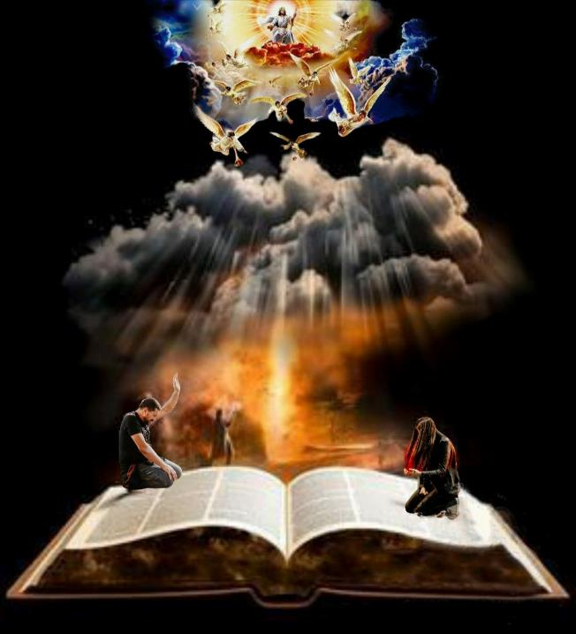
„Sve oko čeka bismo trebali da uložimo trud jeste ovaj jedan dan. Danas moramo biti verni svom životnom opredeljenju. Danas moramo ljubiti Boga svim srcem, a bližnjega kao samoga sebe. Danas se moramo odupreti iskušenjima neprijatelja i Hristovom blagodaću izvojevati pobedu. Tako ćemo bdeti i čekati Hristov dolazak. Svaki dan trebamo živeti kao da znamo da će to biti naš poslednji dan na ovoj zemlji. Kad bismo znali da će Hristos doći sutra, ne bismo li u današnji dan ugurali sve lepe reči, sva nesebična dela koja bismo mogli?“
Elen Vajt, Naš brižni Otac, 29. juni

